Slide 1
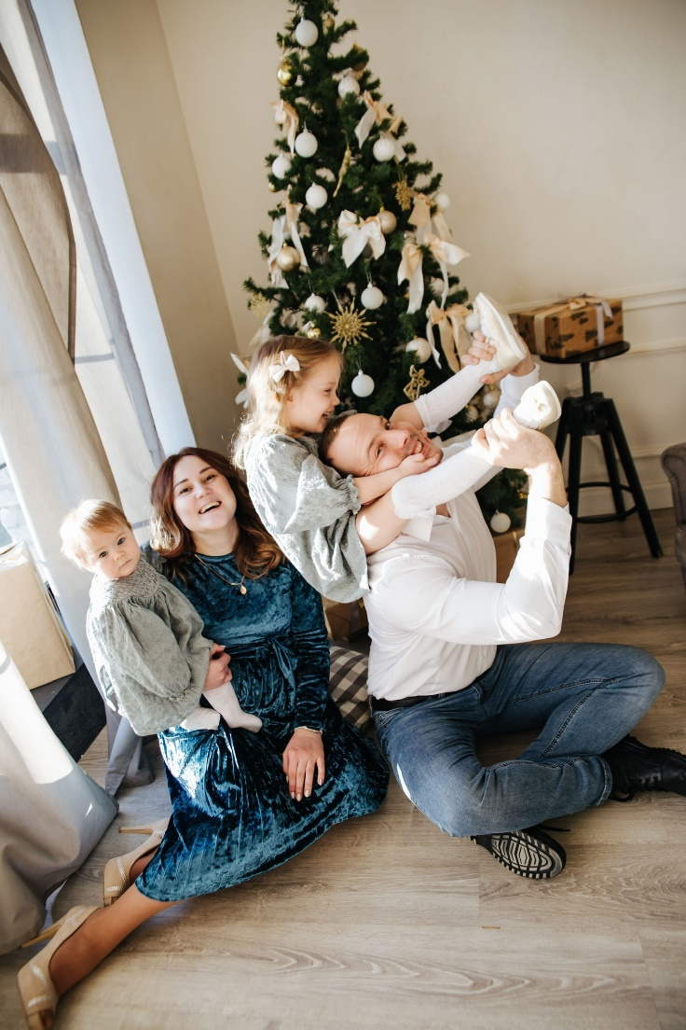
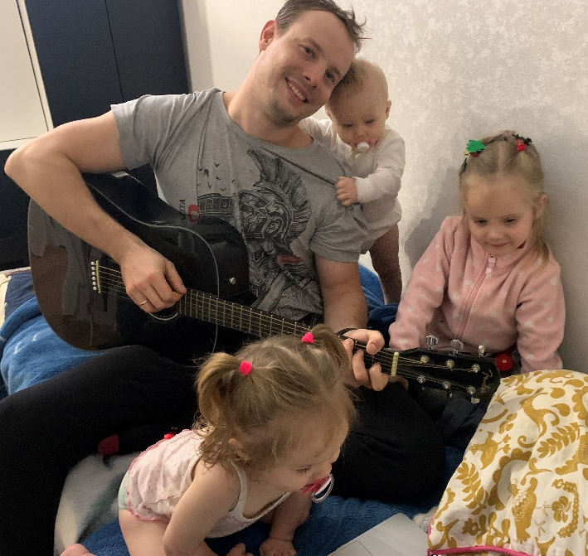
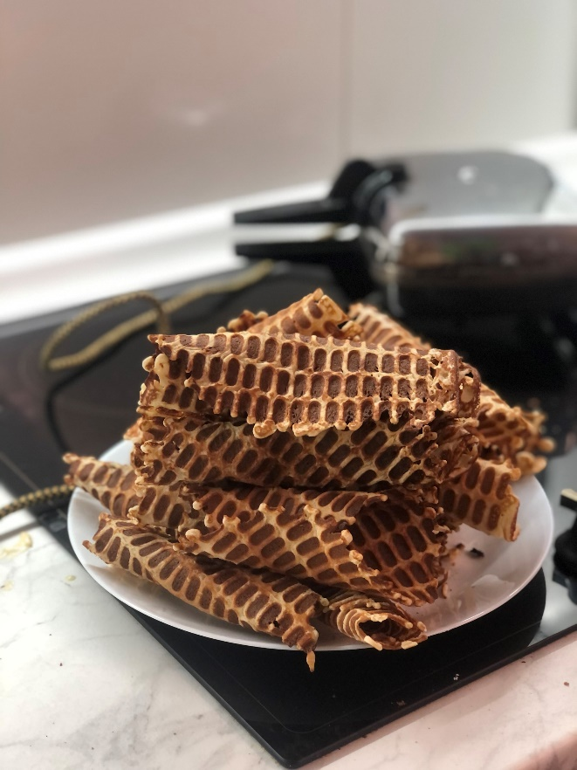
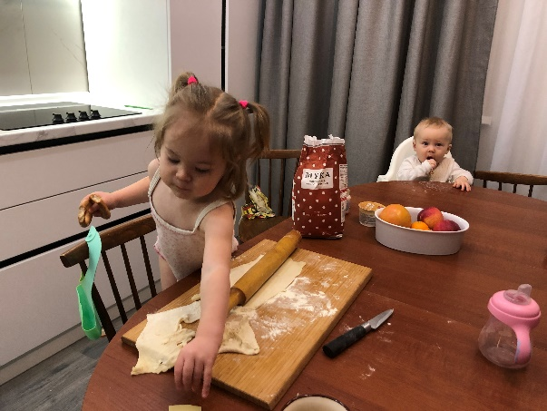
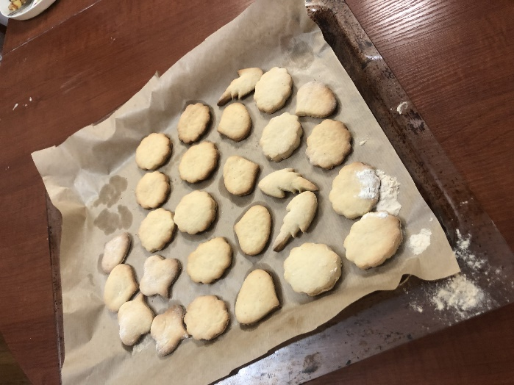
СЕМЬЯ КОВАЛЬСКОЙ АЛЕКСАНДРЫ,
воспитанницы МБДОУ №49 г. Коврова
«Сладости для радости»
Наша семья Ковальских большая и дружная. Мама Полина заботливая и креативная. Папа Михаил остроумный, добрый, и сильный. Дочка Екатерина самая старшая и самая энергичная. Катюша очень любит активные игры. Дочка Александра очень милая, отзывчивая и самостоятельная девочка. Сынок Лев самый младший из вышеперечисленной банды. Очень любит наблюдать за сестрёнками.
Наше любимое занятие по вечерам - рисование. Перед сном родители рассказывают сказки и поют песни под гитару. Многие песенки дети уже подпевают.
По выходным по традиции зовём гостей и все вместе печём печенье, или вафли. Любим путешествовать и узнавать что-то новое.
Мы - счастливые родители, и если Вы хотите, чтобы дети были счастливы - просто подайте им пример.

